Slide 1
Rapport de site web
Club robotique enfants
Emna Moufid

Slide 2
Introuction
Le site web contient 4 pages :
Accueil
Présentation
Inscription
Contact

Slide 3


Page Accueil
Cette page comporte un logo
J’ai fait logo à travers un site : www.designevo.com ,
Une image pour l’arriere plan :
le source de l’ Icone favicon : www.alsacreations.com
Barre de navigation :
Adresse et le téléphone

Slide 4

Page Présentation
Cette page comporte aussi le logo et le barre de navigation :
Image
Paragraphe pour présenter le club robotique et ses avantages ,

Slide 5
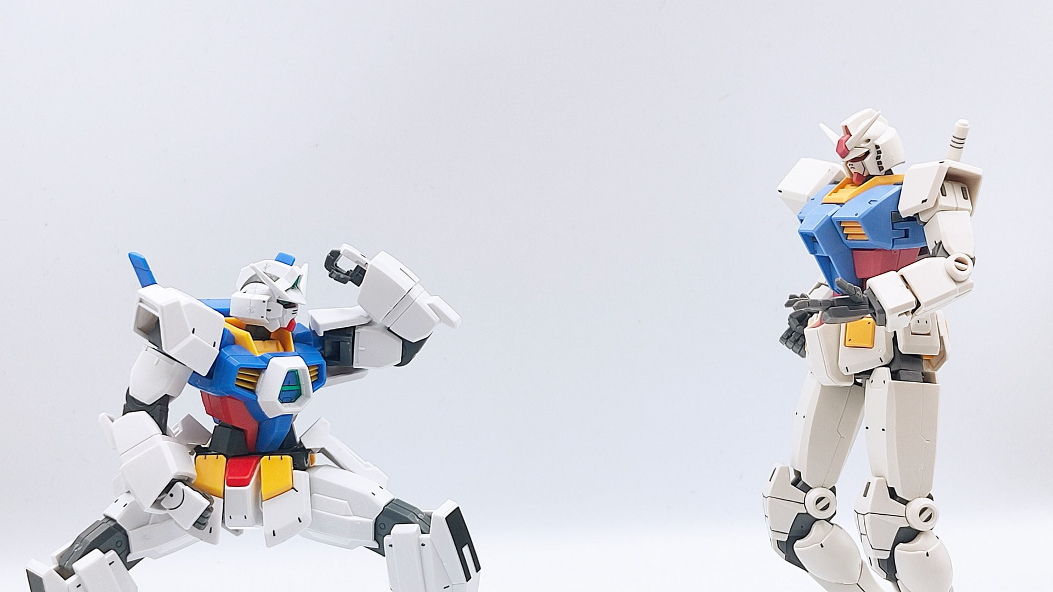
Page Inscription
Cette page comporte le logo et barre de navigation :
Une image
Un formulaire à remplir
Pour le modèle de formulaire : www.jotform.com

Slide 6
Page Contact
Cette page comporte le logo et barre de navigation :
Une image
Un formulaire à remplir
Pour le modèle de formulaire : www.jotform.com

Slide 7
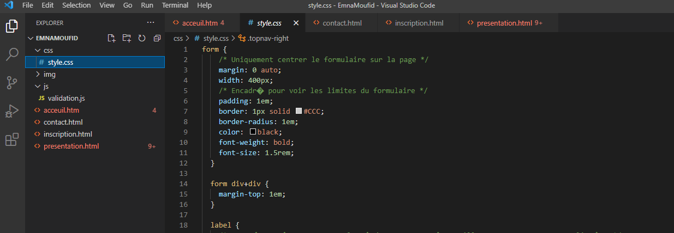
Pour le mise en forme (css)
J’ai mis le code source dans un fichier externe
Aussi j’ai utilisée le logiciel Visual studio et le site w3schools

Slide 8
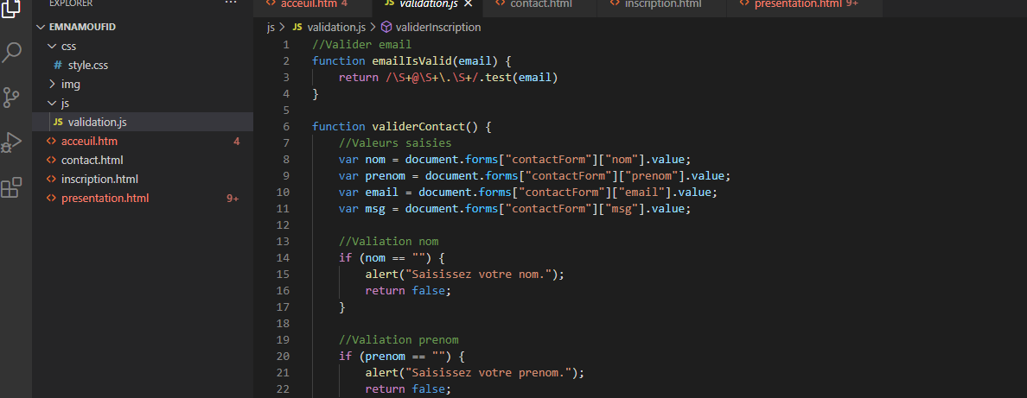
Pour le contrôle de saisie js
J’ai mis le code source dans un fichier externe

Slide 9
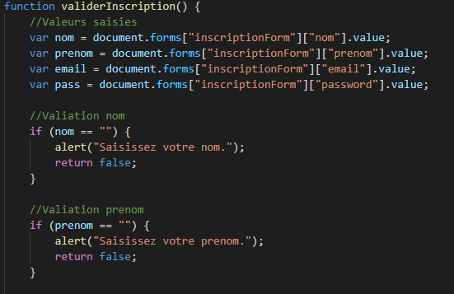
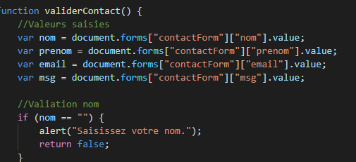
Pour le contrôle de saisie js
J’ai fait deux fonctions pour le contrôle de saisie
La première fonction pour la page Contact ValiderContact ()
La deuxième fonction pour la page Inscription ValiderInscription()

Slide 10
Merci pour votre attention

